Slide 1


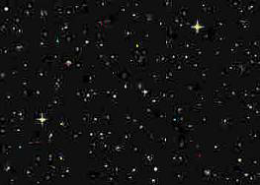
Chào các em học sinh thân mến!
XIN CHÀO CÁC EM ĐẾN VỚI TIẾT HỌC MĨ THUẬT 8
Môn Mĩ Thuật
Lớp 8
Người thực hiện
Nguyễn Văn Lập

Slide 2
Bài 4: Nét đặc trưng trong tranh sơn mài Việt Nam
CHỦ ĐỀ
NGHEÄ THUAÄT HIEÄN ĐAÏI VIỆT NAM
THỜI LƯỢNG: 2 TIẾT

Slide 3
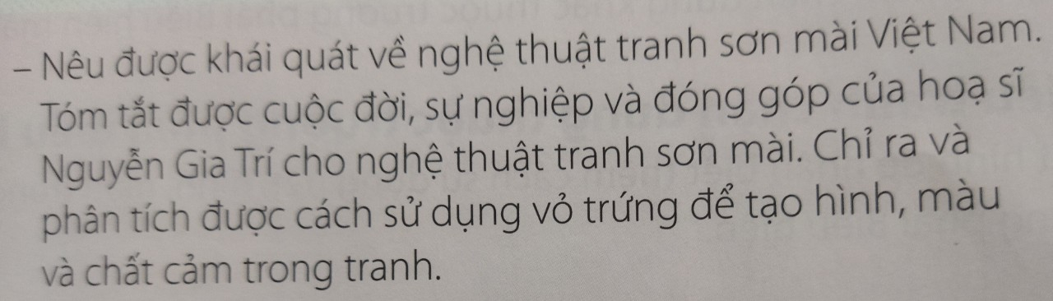
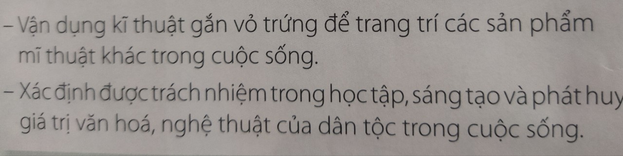
- Tạo được bức tranh có sử dụng võ trứng để tạo hình màu và chất cảm..
YÊU CẦU CẦN ĐẠT

Slide 4
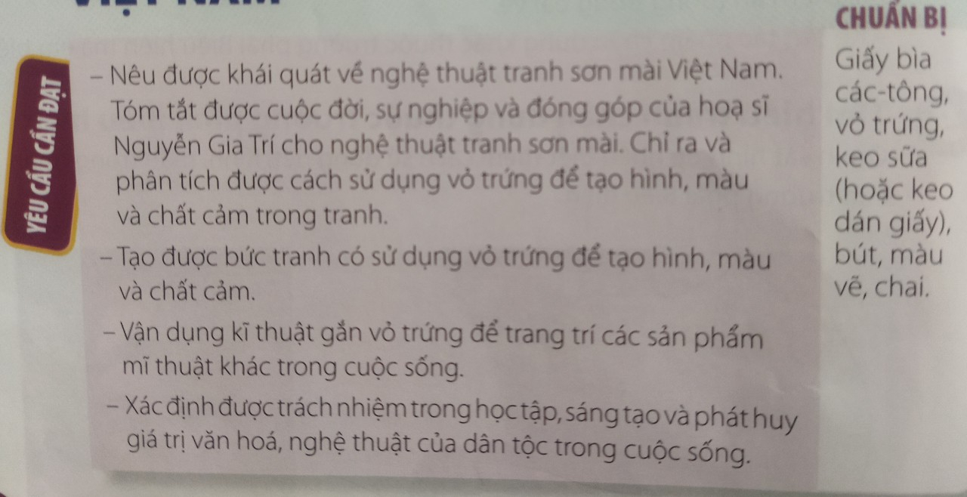
- Tạo được bức tranh có sử dụng võ trứng để tạo hình màu và chất cảm..

Slide 5
Cấu trúc bài học
1. Quan sát – nhận thức về nét đặc trưng của tranh sơn mài Việt Nam.
2. Cách tạo tranh kết hợp kỉ thuật gắn vỏ trứng.
3. Tạo bức tranh kết hợp gắn vỏ trứng.
4. Trưng bày sản phẩm và chia sẻ.
5. Giới thiệu tác phẩm và tác giả Nguyễn Gia Trí.

Slide 6
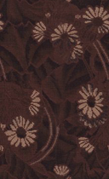

1. Quan sát – nhận thức về nét đặc trưng của tranh sơn mài Việt Nam.
Quan sát một số tác phẩm tranh
sơn mài Việt Nam và cho biết:
- Đề tài của mỗi bức tranh?
- Hòa sắc của bức tranh?
- Chất liệu và kỉ thuật tạo bức tranh?

Slide 7
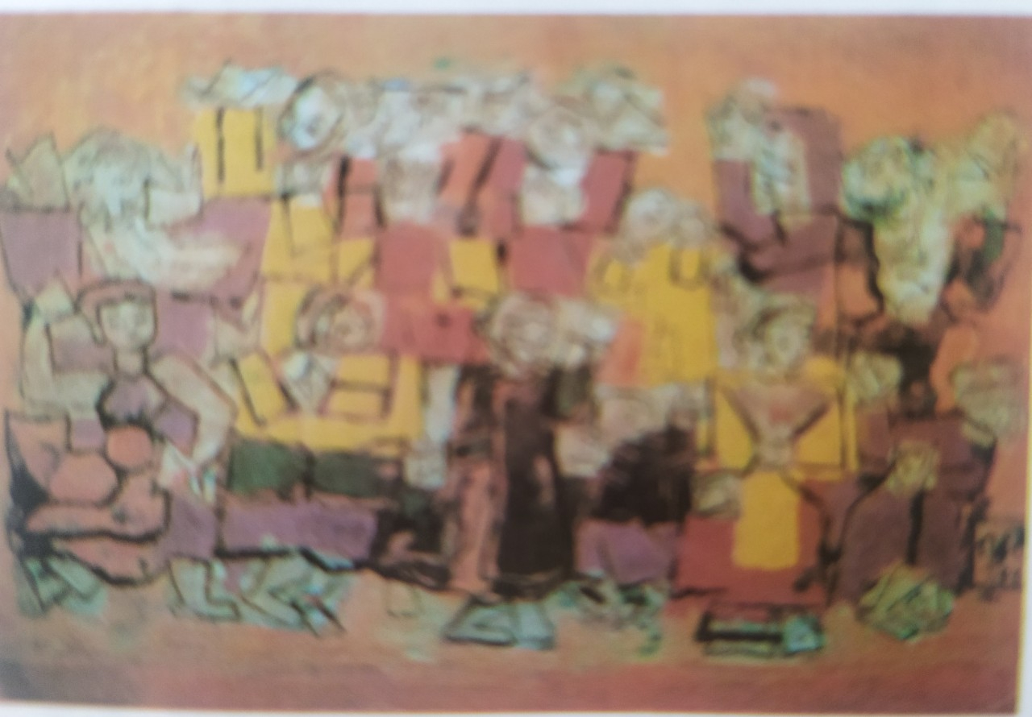
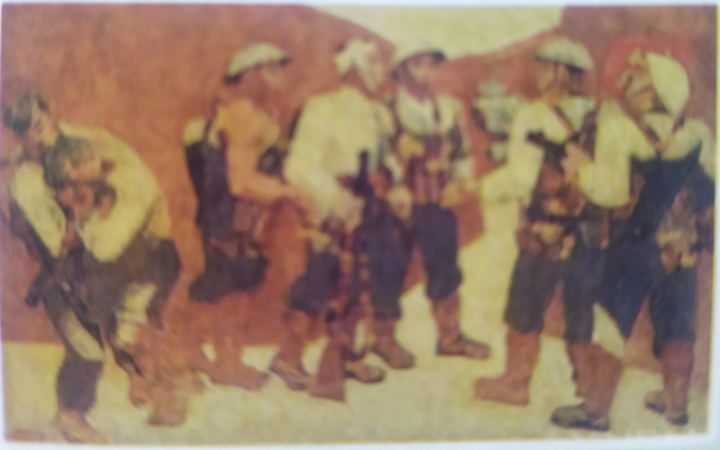
1. Quan sát – nhận thức về nét đặc trưng của tranh sơn mài Việt Nam.
Nguyễn Tư Nghiêm, Điệu múa cổ,
1970, Sơn mài
Nguyễn Sáng, Kết nạp Đảng ở Điện
Biên Phủ, sơn mài 113,3cm x 180cm

Slide 8
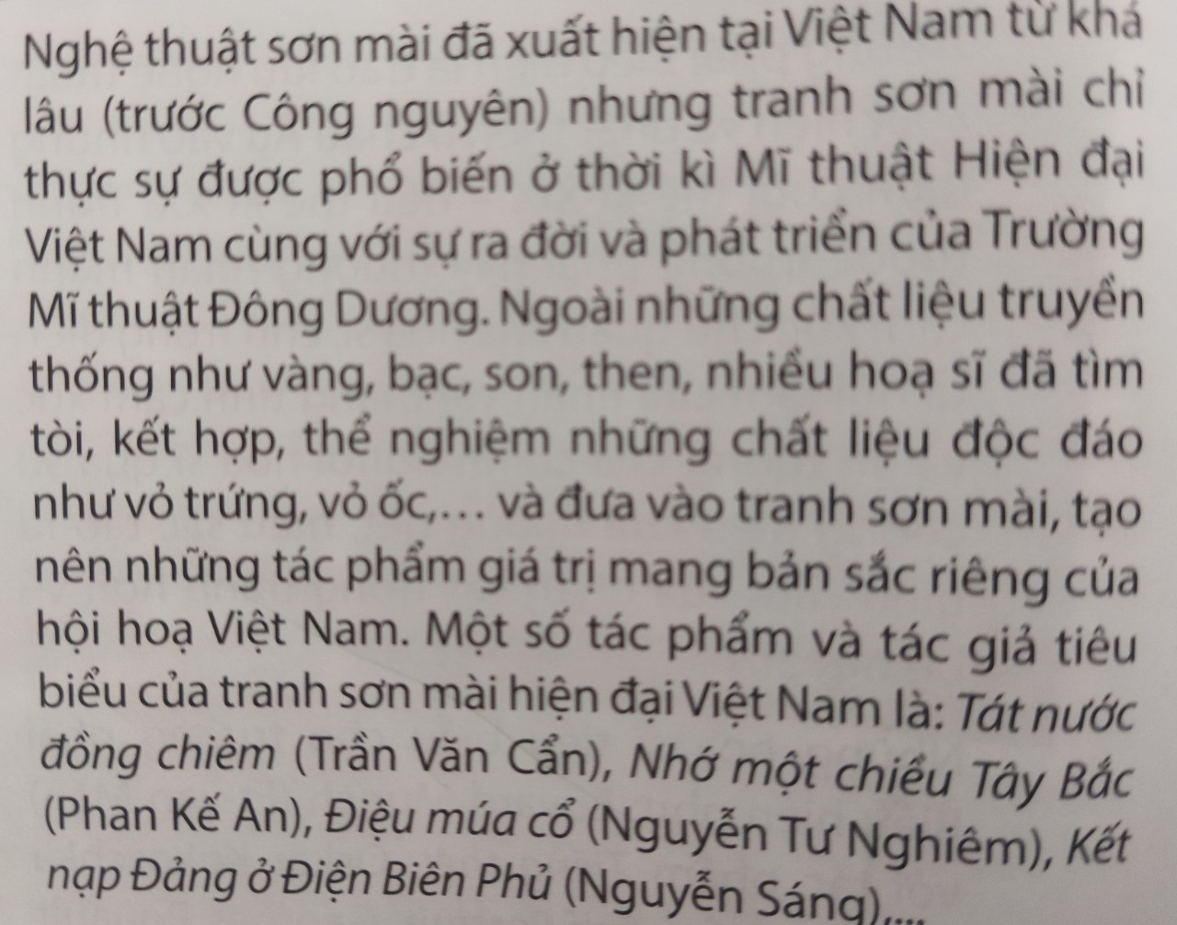
1. Quan sát – nhận thức về nét đặc trưng của tranh sơn mài Việt Nam.

Slide 9
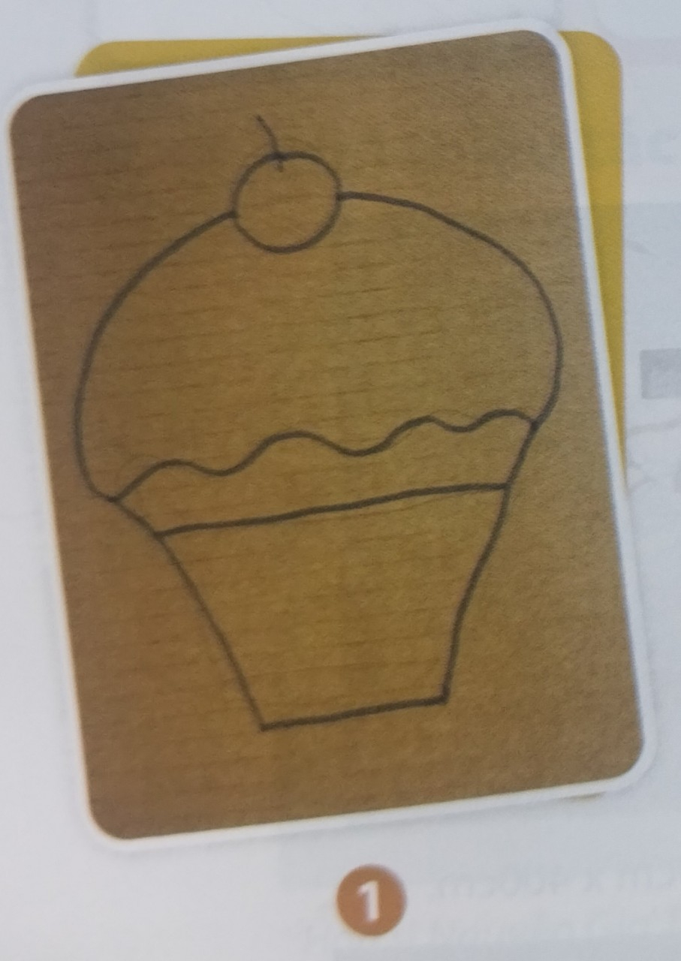
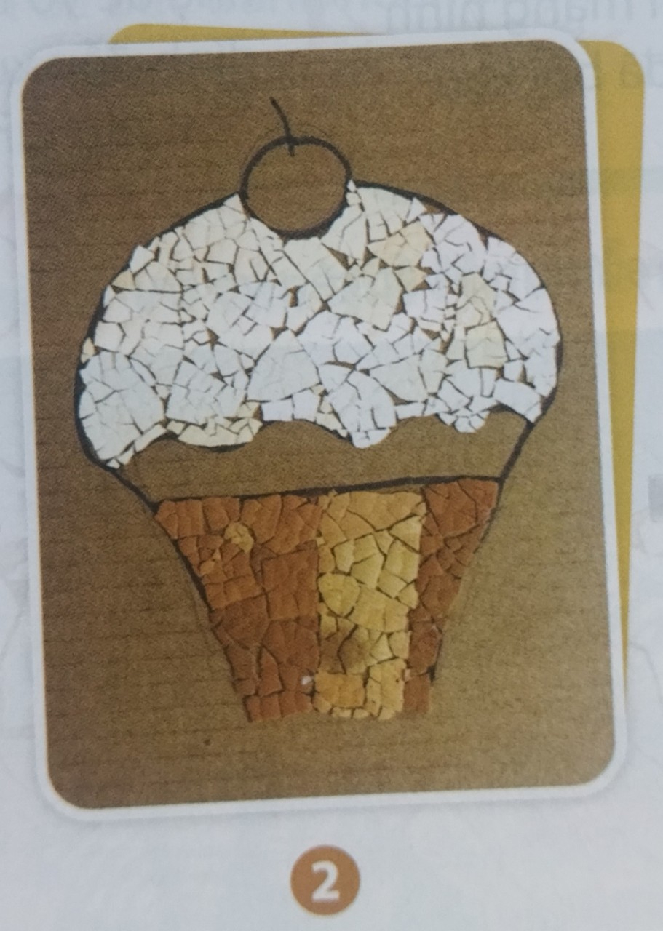
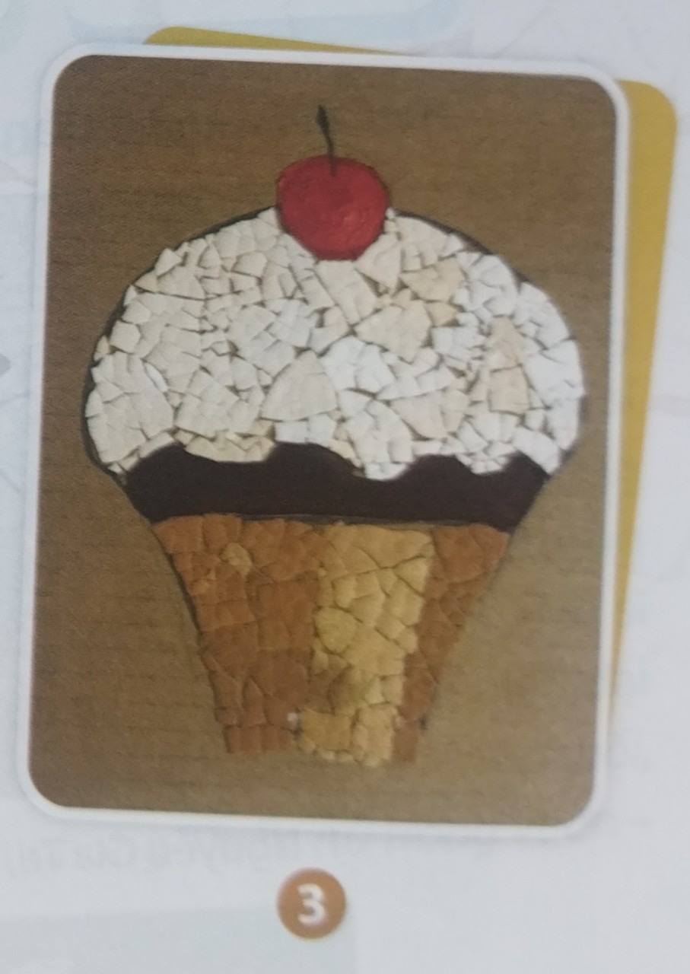
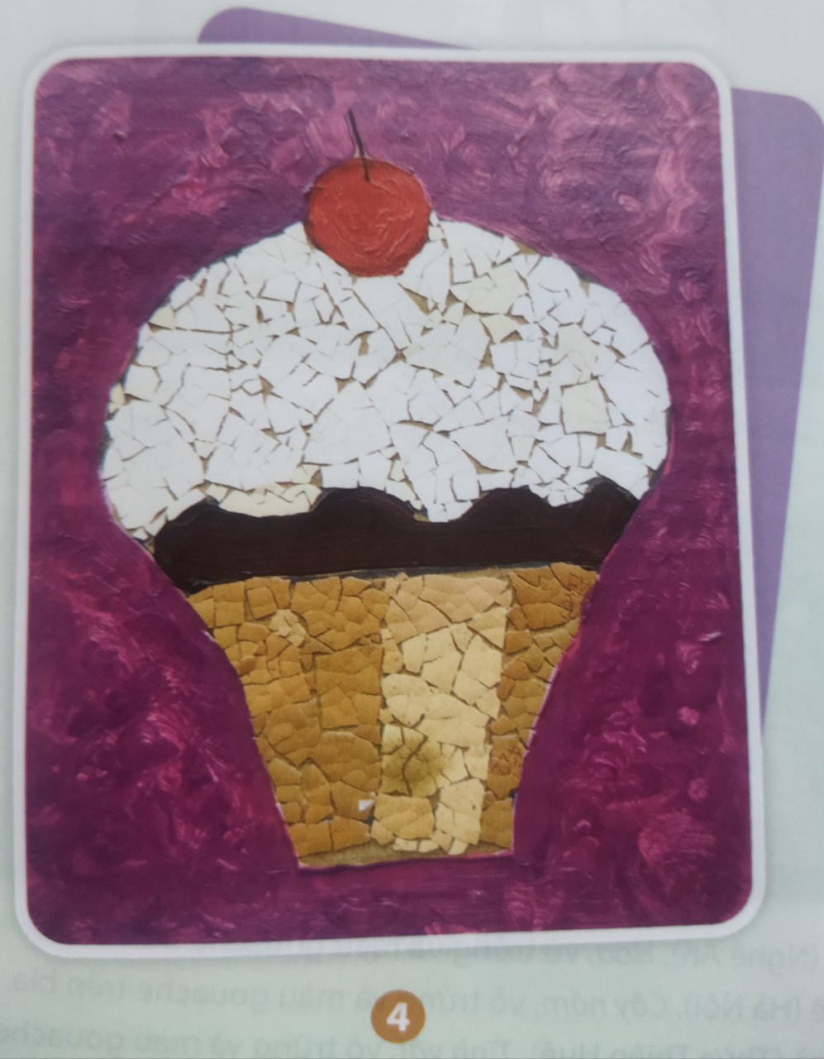
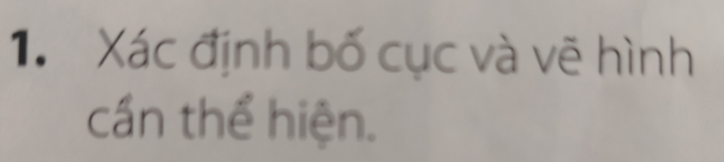
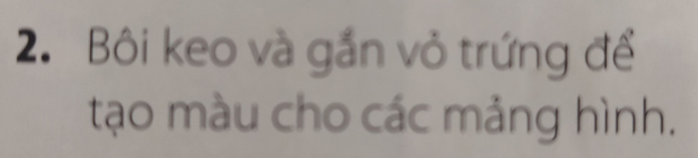
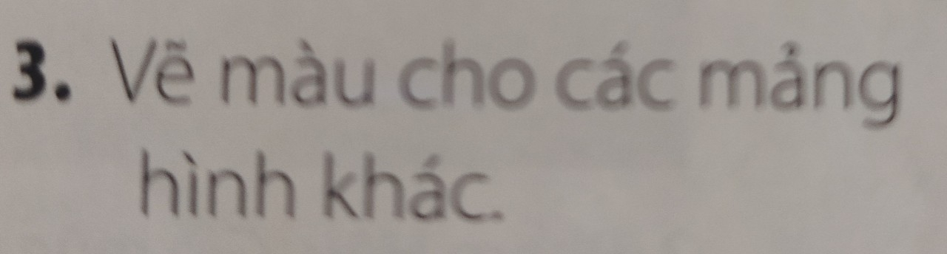
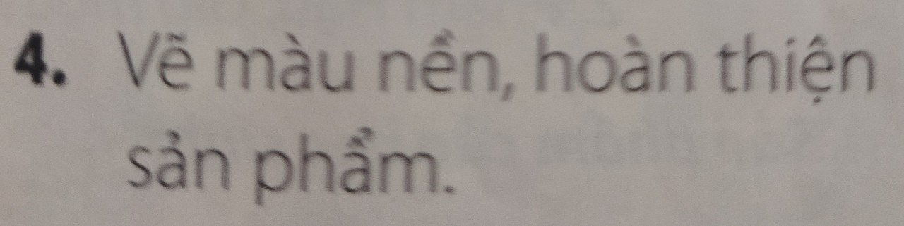
2. Cách tạo tranh kết hợp kỉ thuật gắn vỏ trứng.

Slide 10
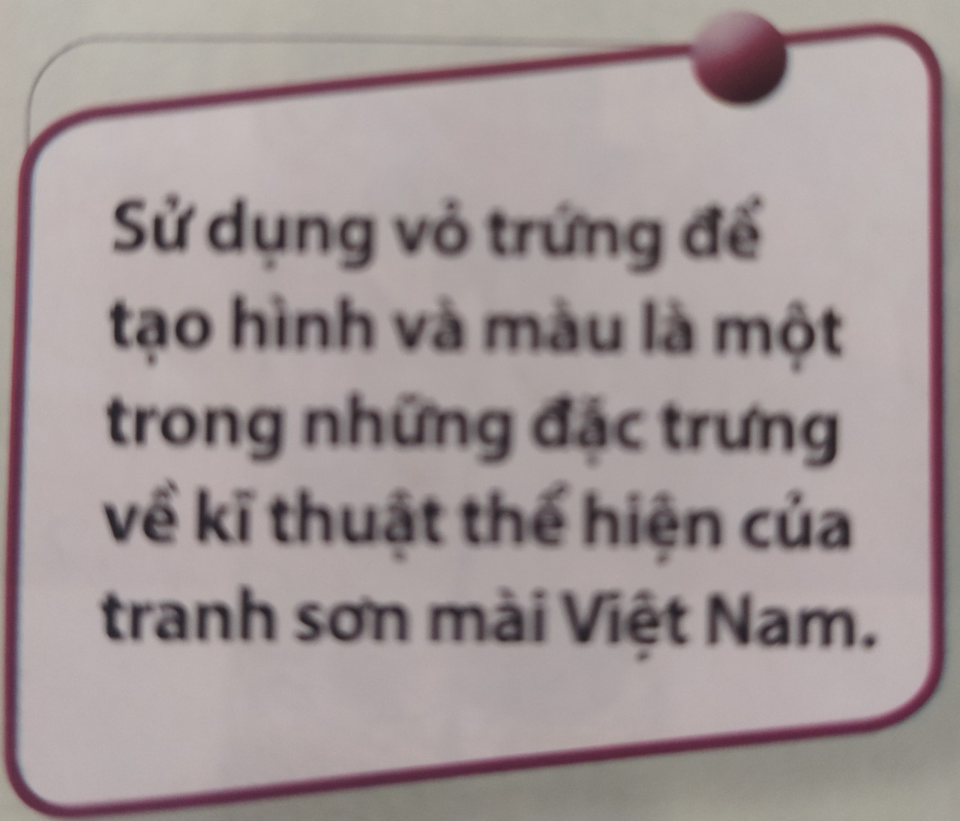
2. Cách tạo tranh kết hợp kỉ thuật gắn vỏ trứng.

Slide 11
Xác định hình sẽ thể hiện trong tranh và thực hiện theo hướng dẫn:
3. Tạo bức tranh kết hợp gắn vỏ trứng.
Bôi keo
vào mảng
hình cần
dán vỏ
trứng
Đặt vỏ
trứng lên
mảng
hình đã
bôi keo
Dùng ngón
tay ấn nhẹ
để vỏ
trứng dính
đều xuống
mảng hình
Dùng vỏ
chai lăn
đều lên
phần hình
đã gắn
trứng

Slide 12
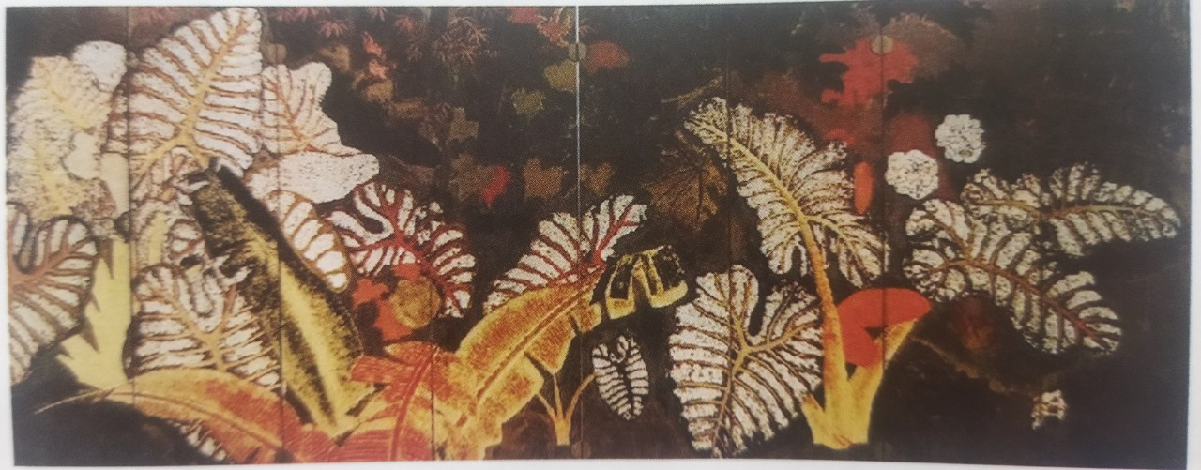
Hình tham khảo: Tranh có sử dụng vật liệu vỏ trứng.
3. Tạo bức tranh kết hợp gắn vỏ trứng.
Nguyễn Gia Trí, Bình phong phong cảnh, 1939, sơn mài, 159cm x 400cm

Slide 13
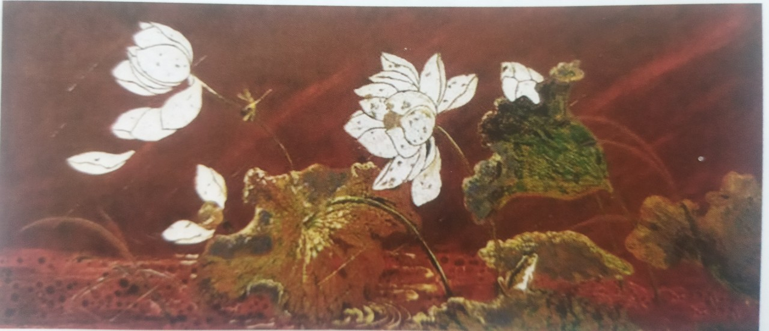
Hình tham khảo: Tranh có sử dụng vật liệu vỏ trứng.
3. Tạo bức tranh kết hợp gắn vỏ trứng.
Phạm Hậu, Gió mùa hạ, 1940,sơn mài, 67,7cm x 149cm.

Slide 14
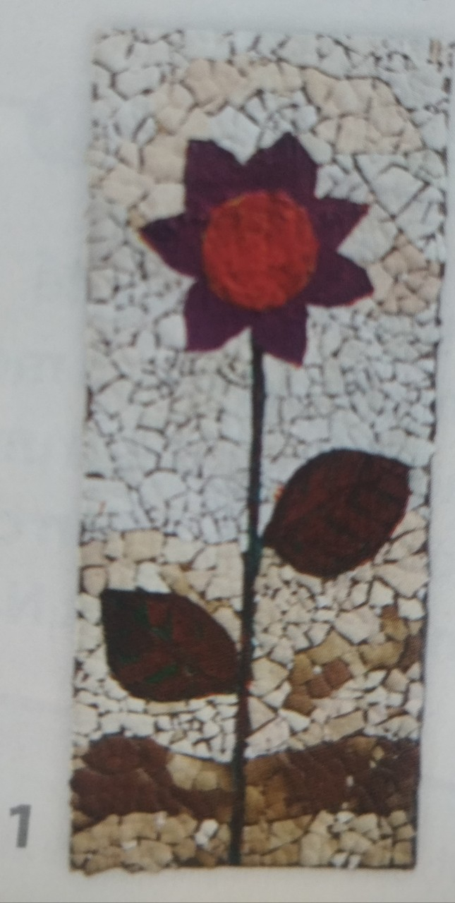
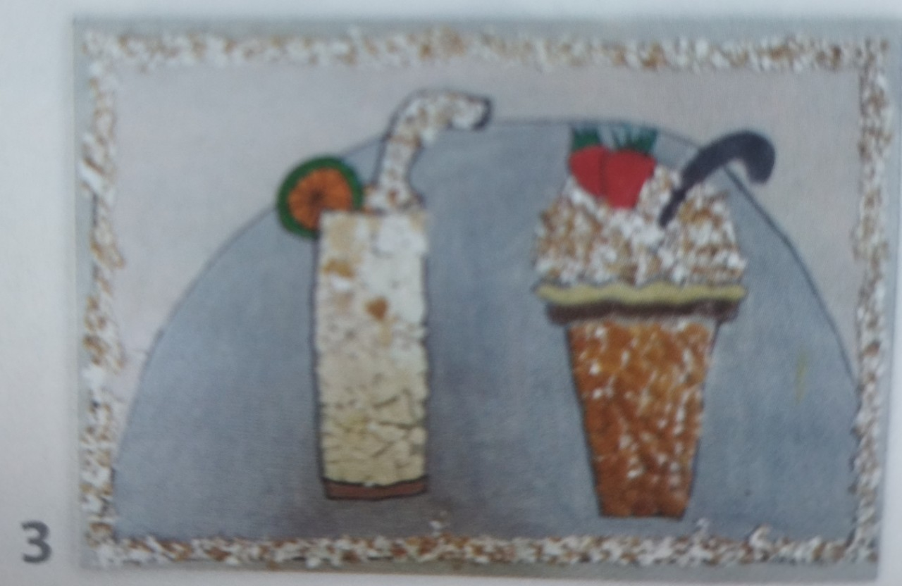
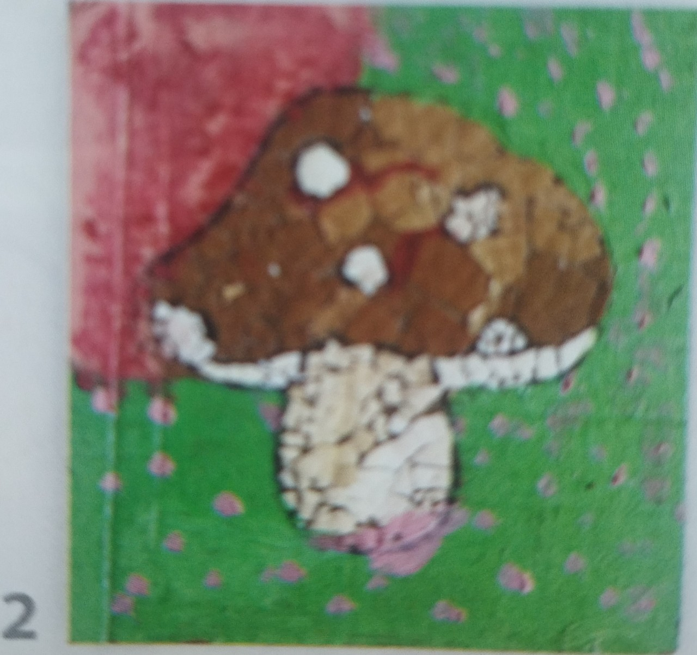
Sản phẩm của học sinh.
3. Tạo bức tranh kết hợp gắn vỏ trứng.
3.Mỹ Hòa (Thừa Thiên Huế), tĩnh vật,
vỏ trứng và màu gouache trên bìa
1. Hà Lê (Nghệ An), Hoa, vỏ trứng
và màu gouache trên bìa cứng
2. Thu Lê (Hà Nội), Cây nấm, vỏ trứng
và màu gouache trên bìa cứng

Slide 15
4. Trưng bày sản phẩm và chia sẻ
- Nêu cảm nhận và phân tích về:
Bức tranh em yêu thích.
Hình và hòa sắc trong tranh
Kĩ thuật gắn vỏ trứng để tạo hình, màu và chất cảm.
Ý tưởng điều chỉnh để bức tranh hoàn thiện hơn.
- Kể tên bức tranh sơn mài mà em biết.

Slide 16
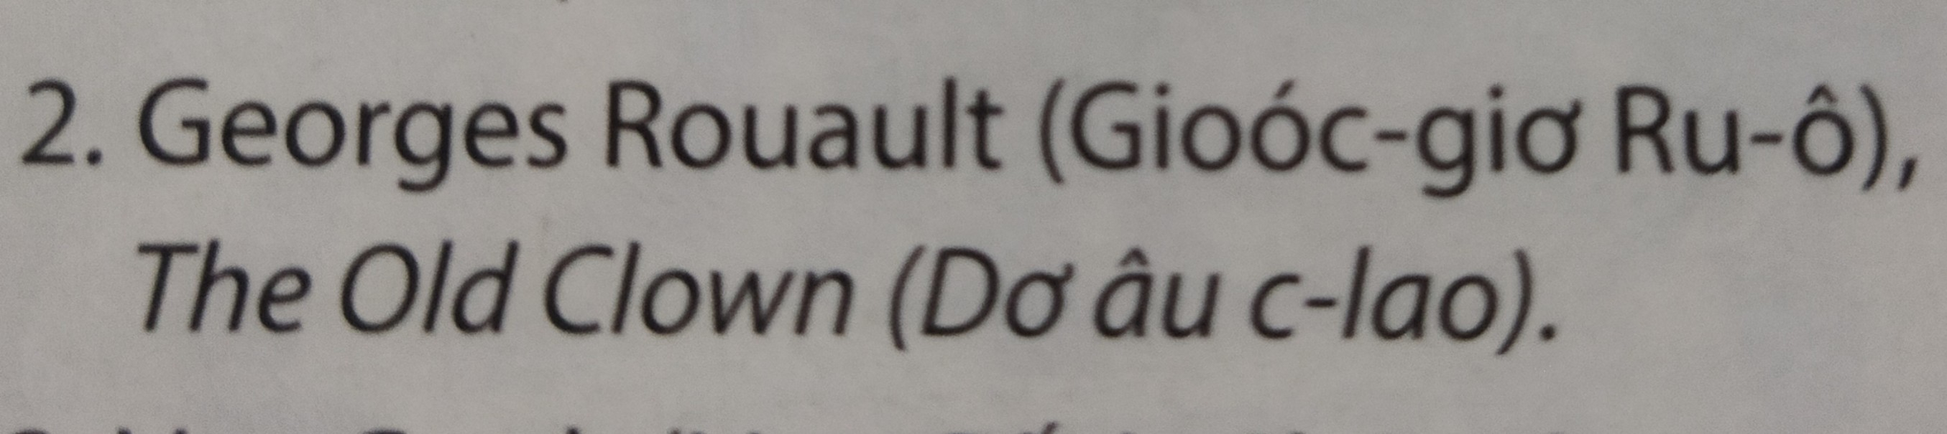
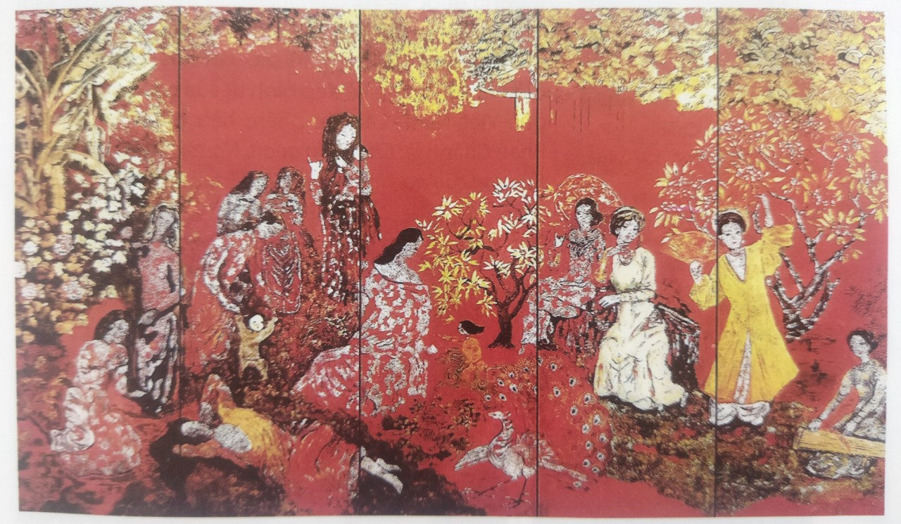
5. Giới thiệu tác phẩm và tác giả Nguyễn Gia Trí.
Nguyễn
Gia
Trí,
Vườn
xuân,
Trung
Nam
Bắc,
sơn
mài

Slide 17
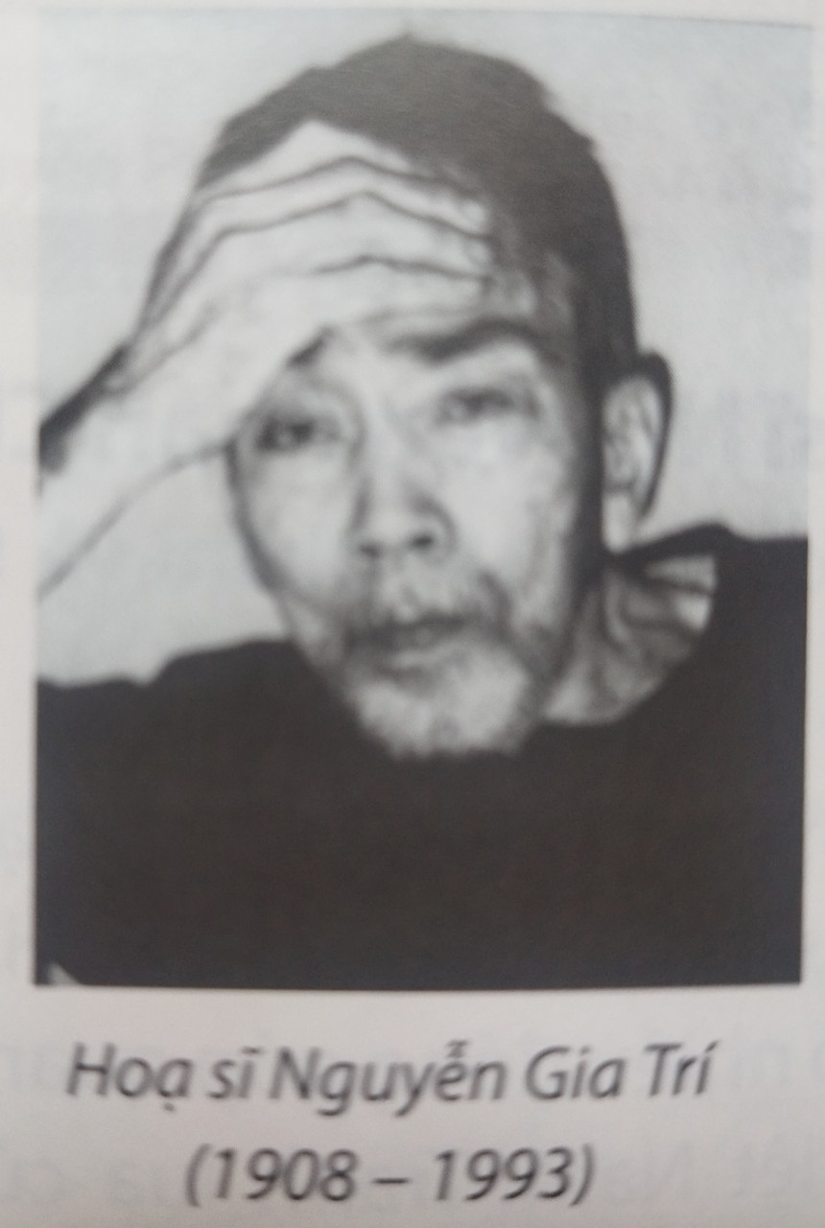
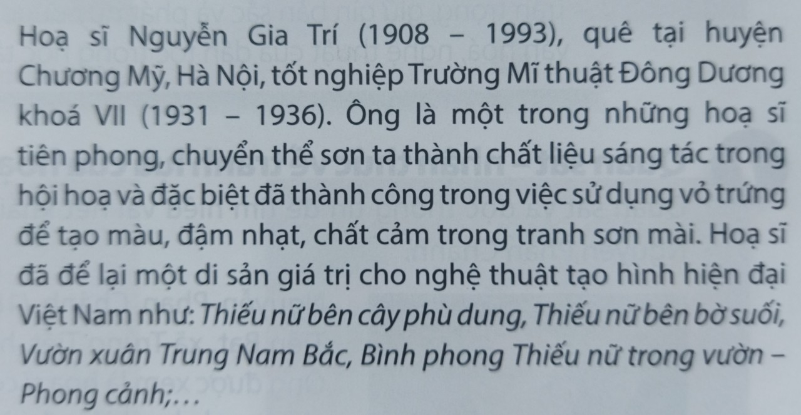
5. Giới thiệu tác phẩm và tác giả Nguyễn Gia Trí.

Slide 19
Chào các em học sinh thân mến!
BÀI 4 ĐẾN ĐÂY LÀ HẾT HẸN GẶP LẠI TIẾT HỌC SAU
Môn Mĩ Thuật
Lớp 8
Người thực hiện
Lê Minh Đạt

